Slide 1

CyberForce_2077
Над проектом работали:
Денис Бакушев,
Илья Голованков,
Павел Рудник

Slide 2
Описание
"CyberForce_2077" представляет из себя игру в жанре Multiplayer 2D-Shooter Platformer,
сделанную в футуристической стилистике. Здесь вы можете опробовать на себе роль бойца из будущего,
отбивающегося от наемников.

Slide 3
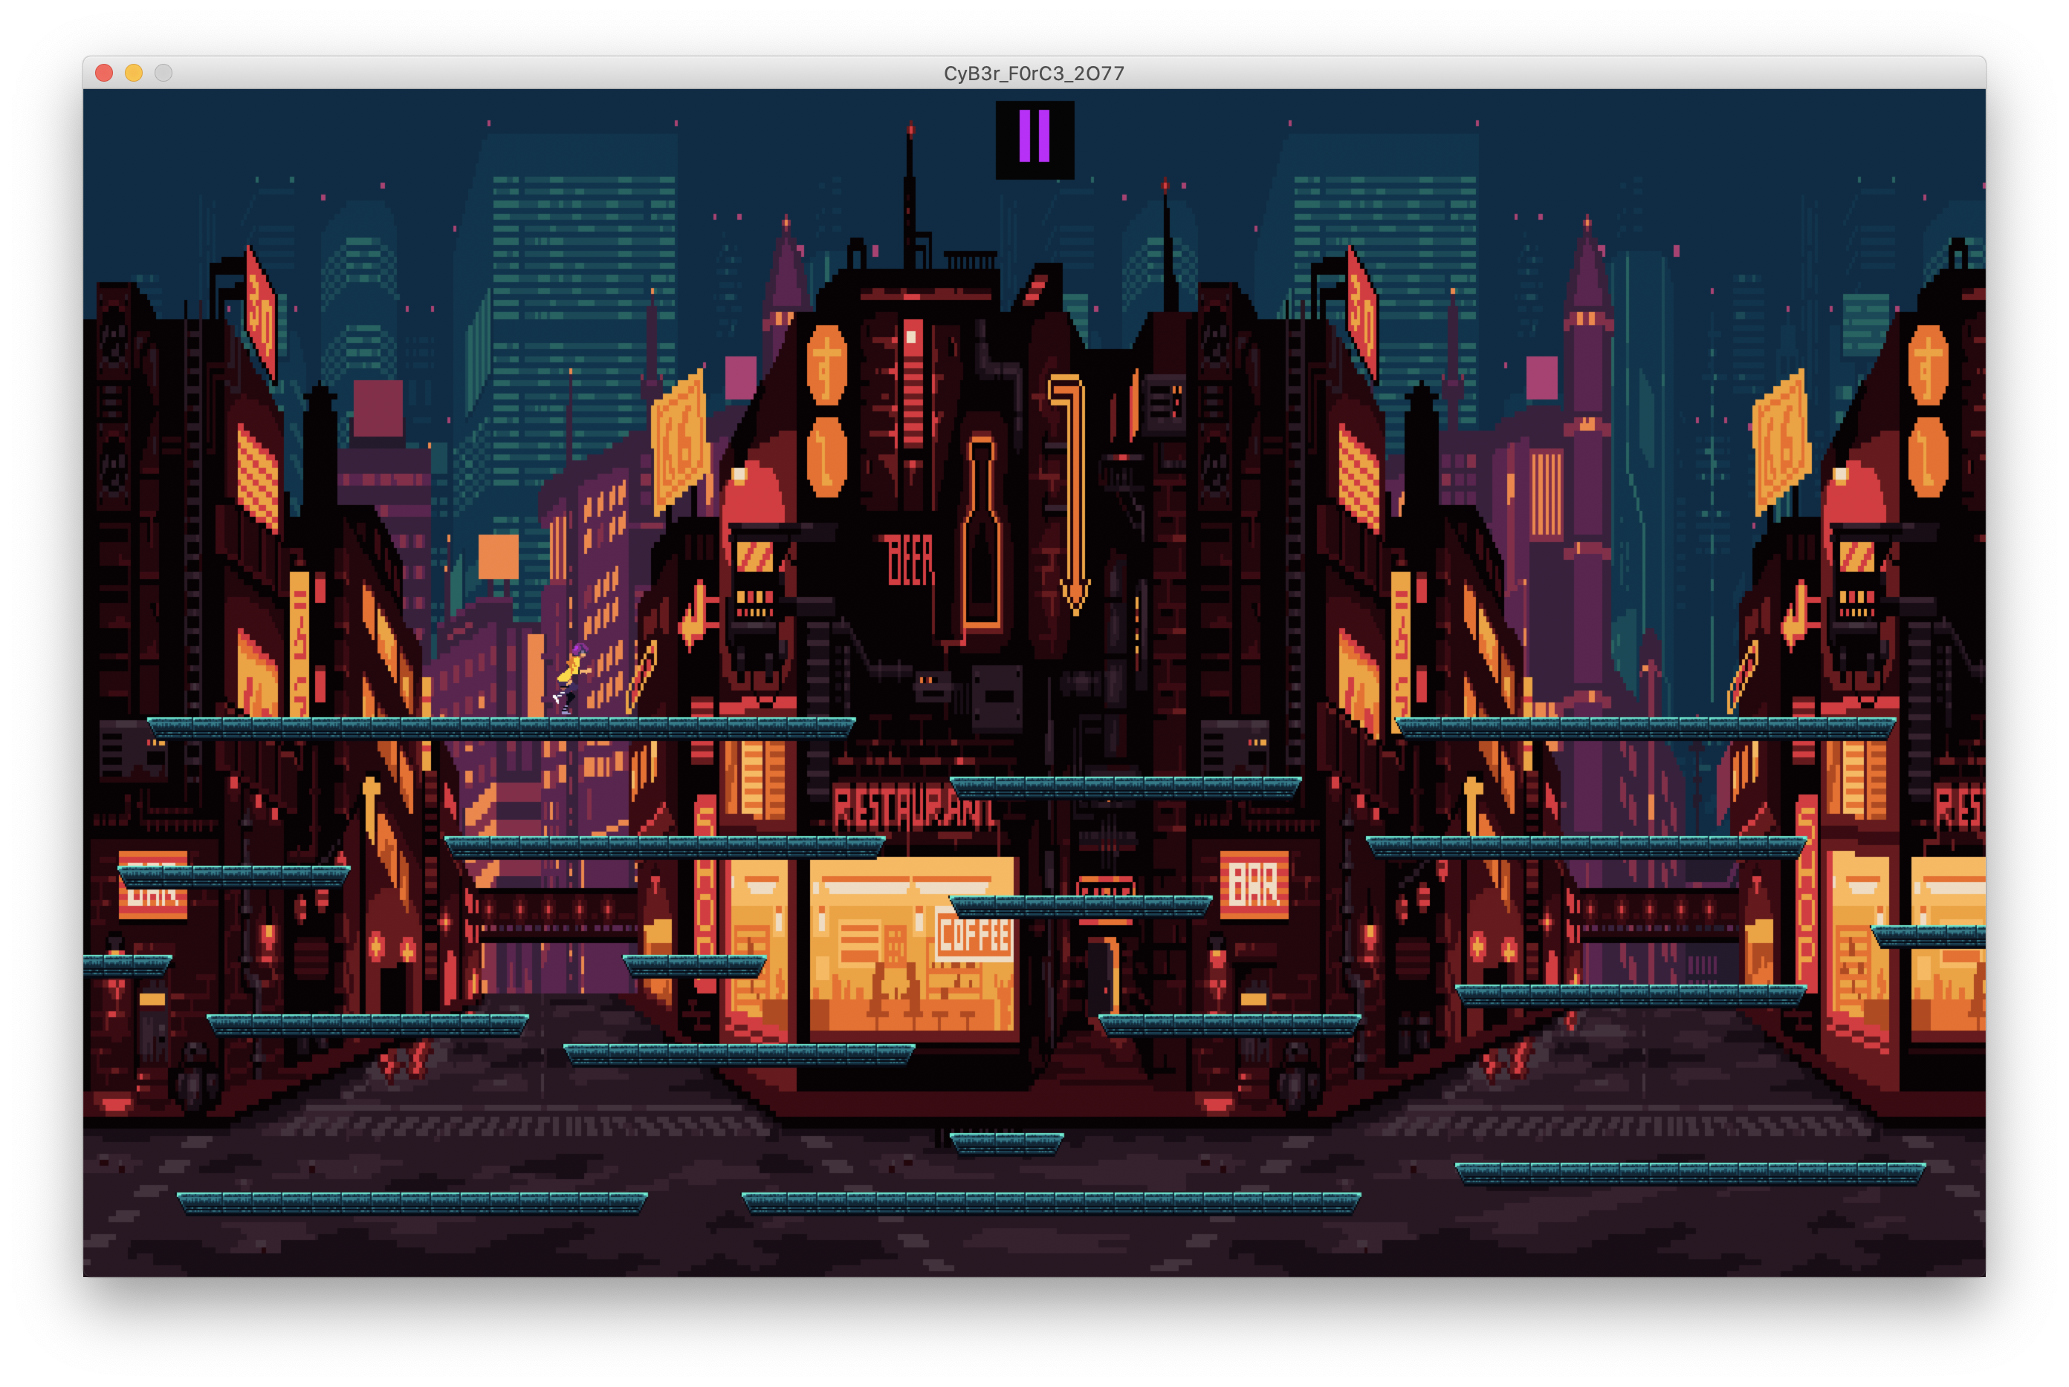
Скриншот

Slide 4
Особенности игры:
-Мультиплеер до 4 игроков
-красивый дизайн
-атмосфера киберпанка

Slide 5
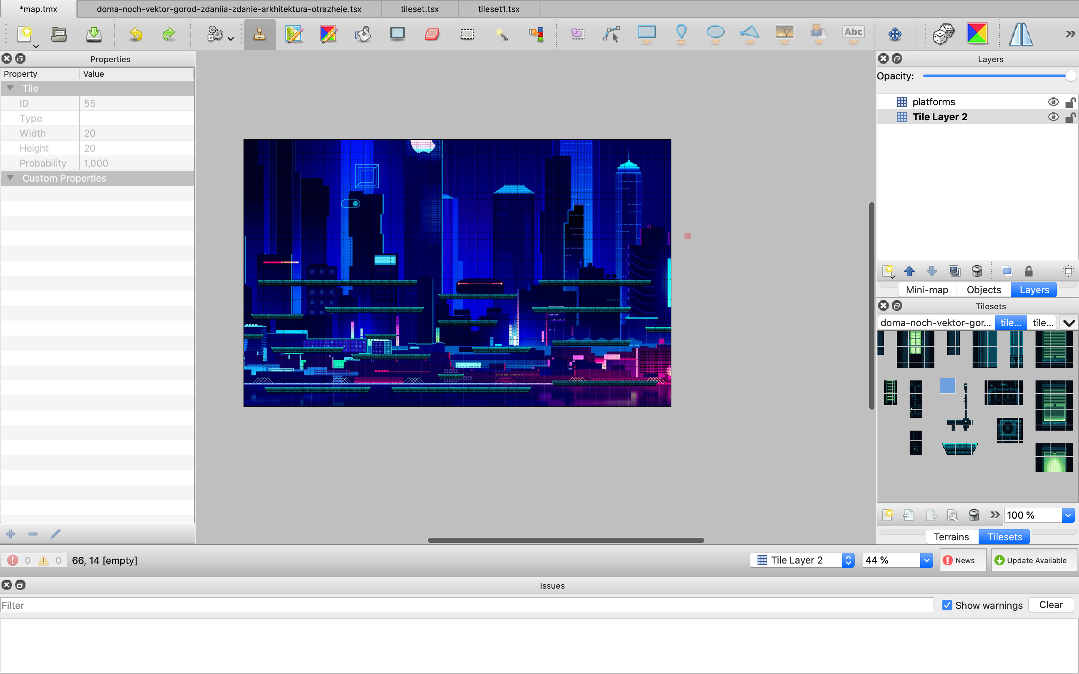
Создание карт

Slide 6
Спасибо за внимание

